Slide 1

Group 4
Công nghệ mới trong phát triển ứng dụng CNTT

Slide 2





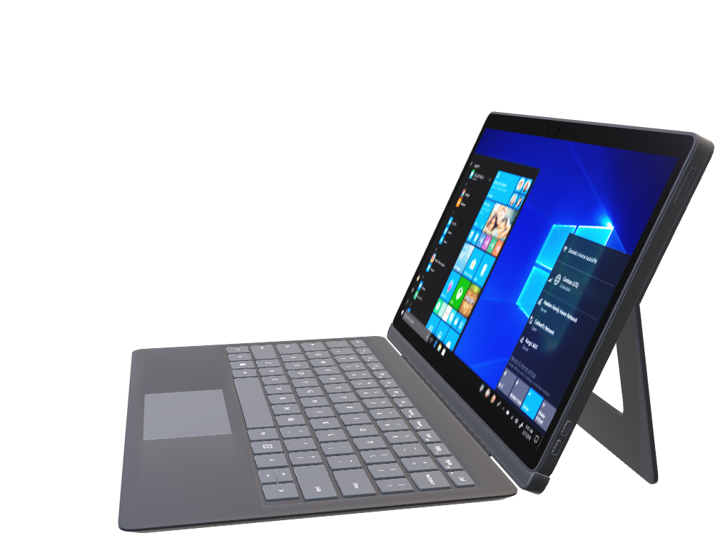
Thành viên trong nhóm
Lê Hồng Ngân
20036651
Nguyễn Văn Chánh 20045291
Nguyễn Quốc Huy 20040451
Đặng Hoàng Long 20041071
Trần Đặng Hoài Nam 20041631

Slide 3
Phân công thành viên :
Web
Đặng Hoàng Long
Trần Đặng Hoài Nam
Mobile
Lê Hồng Ngân
Nguyễn Văn Chánh
Nguyễn Quốc Huy

Slide 4

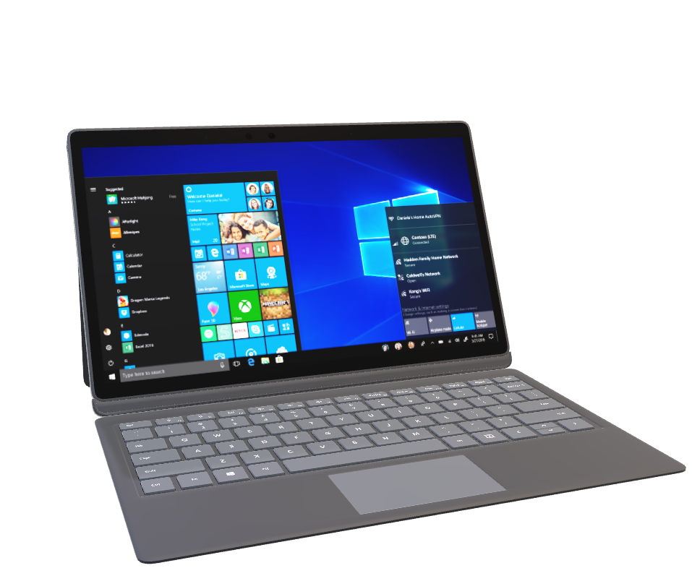
Công nghệ mới trong
phát triển ứng dụng CNTT
TÊN ĐỀ TÀI : App ZOLA
App Zola là một ứng dụng nhắn tin nhanh
đa nền tảng được phát triển bởi nhóm 4
Nội dung 4

Slide 5
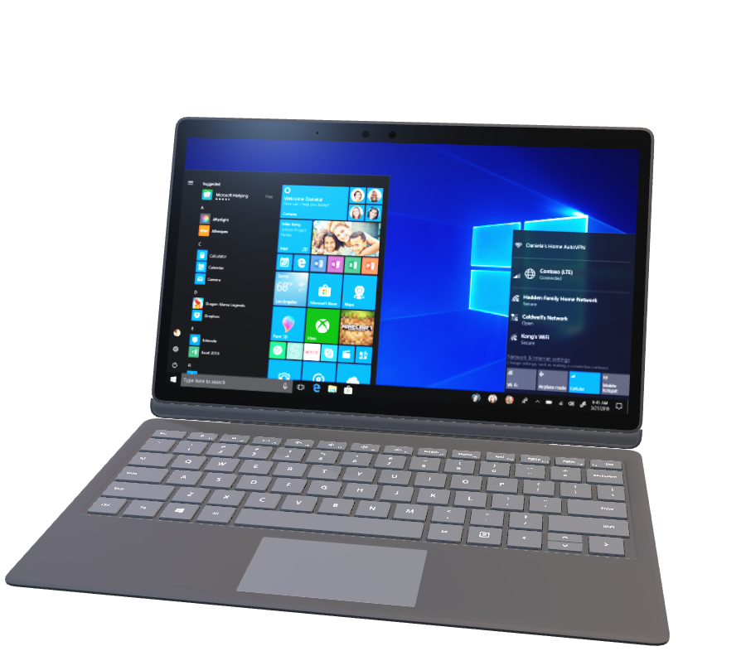
Công nghệ mới trong phát triển ứng dụng CNTT
App ZOLA
Nội dung 1: Công nghệ
Nội dung 2:Chức năng chính trên Web,App
Nội dung 3: Phân tích ,thiết kế
Nội dung 4:Kiểm chứng
Nội dung 5 :Phân công nhóm

Slide 6
Công nghệ mới trong phát triển ứng dụng CNTT
Công nghệ sử dụng :
- Backend : MongoDB, Node.js, Socket.io.
- Front-end : React Native.
Nội dung 1 :

Slide 7
Công nghệ mới trong phát triển ứng dụng CNTT
Nội dung 2 : Chức năng chính trên Web,App
Các chức năng chính :
Chức năng đăng kí/ đăng nhập: Đăng ký dựa trên email
Chức năng chat đơn: Người dùng có thể chat với 1 đối tượng cụ thể
Chức năng chat group: Người dùng có thể chat với nhiều người trong 1 group chat
Chức năng xem thông tin người dùng: Người dùng có thể xem thông tin của bản thân
Chức năng gửi nhãn dán, biểu tượng, hình ảnh: Người dùng có thể gửi các nhãn dán hay biểu tượng, hình ảnh cho người khác

Slide 8
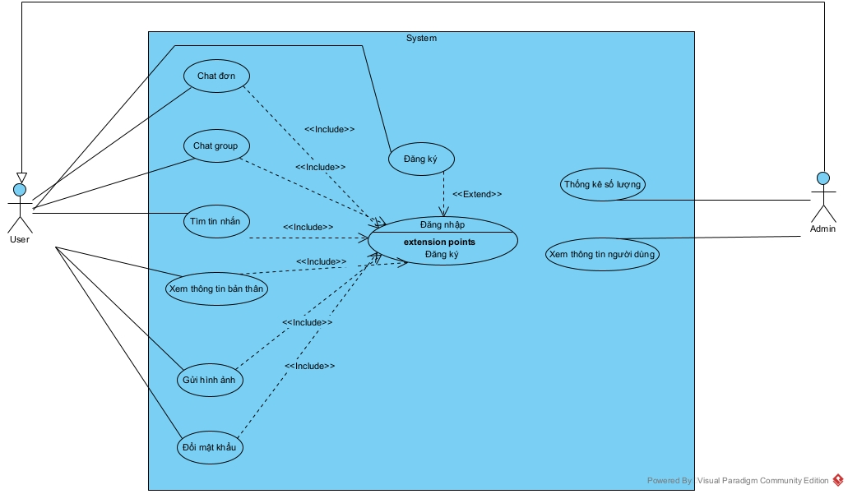
Công nghệ mới trong phát triển ứng dụng CNTT
Nội dung 3 :Phân tích thiết kế
Use Case Tổng quát

Slide 9
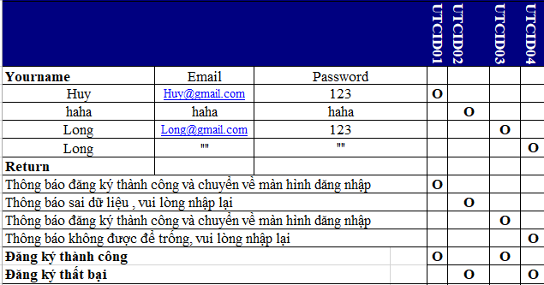
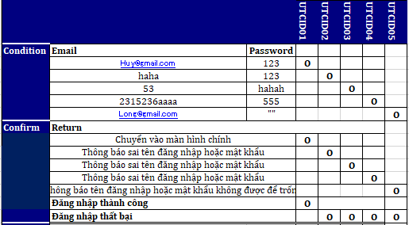
Công nghệ mới trong phát triển ứng dụng CNTT
Kiểm thử đăng kí
Nội dung 4 :
Kiểm chứng
Kiểm thử đăng nhập

Slide 10
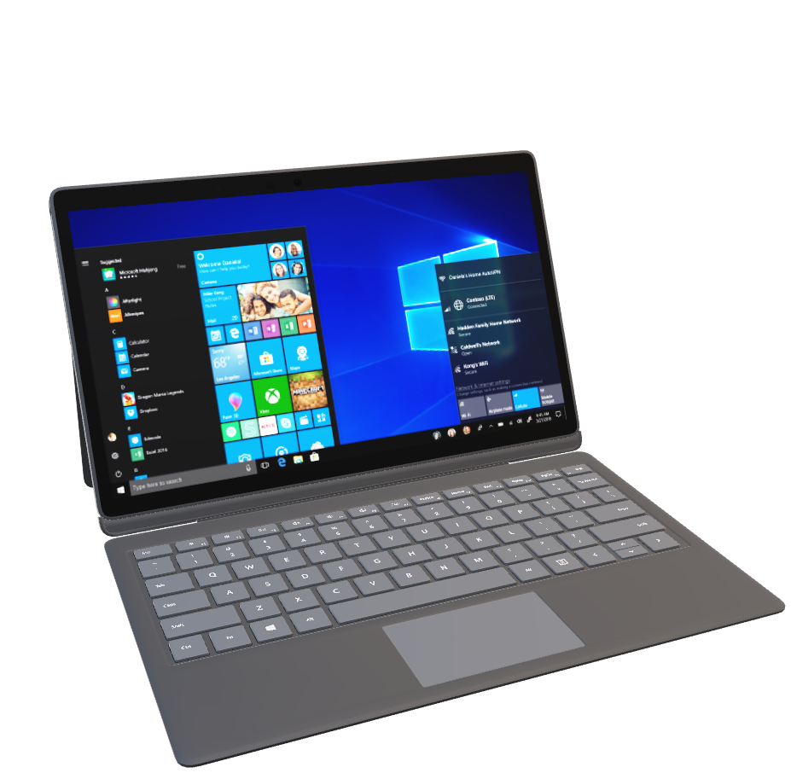
Cảm Ơn Thầy và
các bạn đã lắng nghe

Slide 11
Group Name

